Slide 1

开车初期如何选词
我们开车不能盲目的开，否则油烧光了又没有任何的效果。直通车说白了就是花钱引流，那么怎么花少的钱引进更多的流量，引进的流量有没有转化的效果。这都是高深的学问，那么我们今天就来探讨开车初期如何花少量的钱引进跟多的流量！
我们首先要了解的是直通车的竞价排名机理：
直通车按点击收费，展现无点击则不扣费 扣费公式如下：
扣费=下一名出价X(下一名的质量得分/你的质量得分)+0.01元
从公式中我们可以知道，我们的质量得分越高，则我们的扣费则越低，所以我们选的词一定要是高分词，这样我们的就可以花少量的钱来获得更好的排名！接下来我们就要想我们开车初期如何去获得高分词呢？？？接下来我就要讲：
开车初期的6个选词方法：

Slide 2
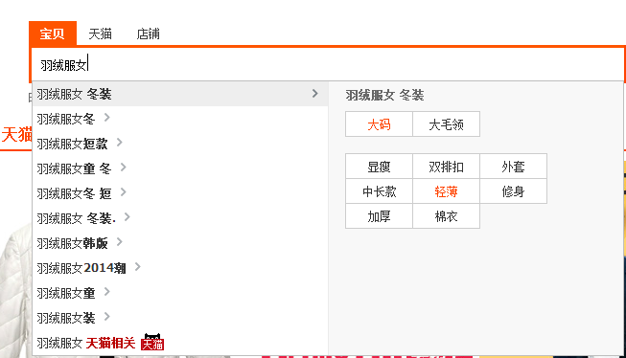
第一个找词方法：淘宝首页搜索下拉框
在淘宝首页输入自己的核心词，找到当前的搜索热词，把它记录在自己的文本文档。

Slide 3
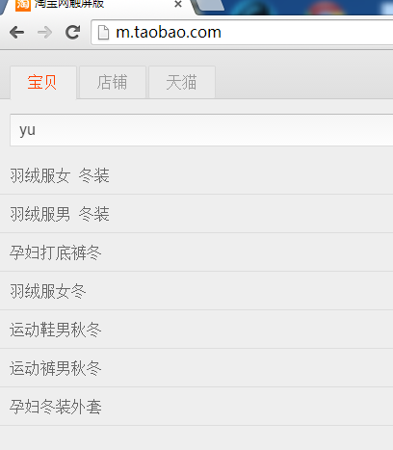
第二个找词方法：手机端的淘宝首页下拉框选词
在谷歌浏览器中输入：3g.taobao.com就可以弹出手机端的淘宝页面，在收索框中输入我们产品的中心词，把下拉框弹出来的词加到我们的文本中

Slide 4
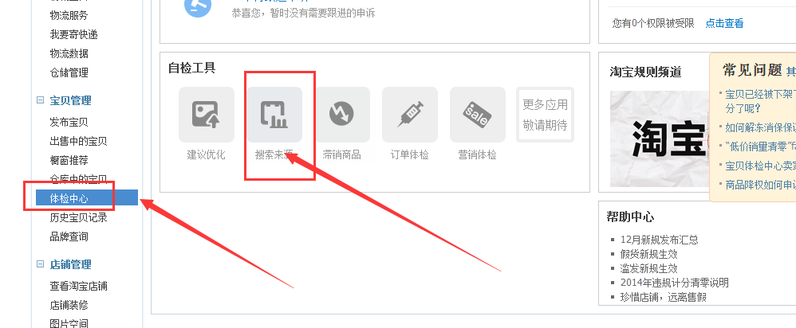
第三个找词方法：卖家中心的体检中心有关搜索来源如下图，把搜索来源的词加进文本文档：

Slide 5
第四个找词方法：量子后台的宝贝诊断处把给你宝贝引流的词都加进文本文档
我没有量子后台

Slide 6
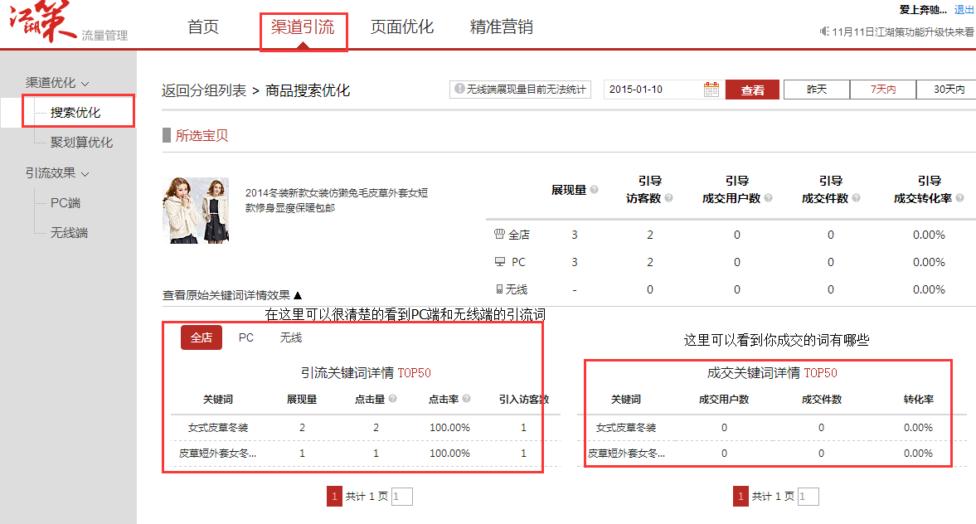
第五个找词方法：量子后台的江湖策，把给你宝贝流量和转化的词加进文本文档，如图

Slide 7
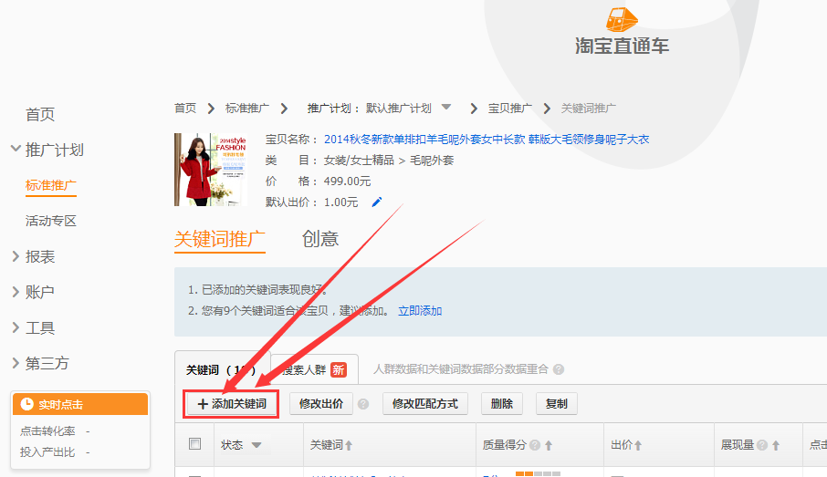
第六个找词的方法：直通车后台的淘宝系统推荐词：

Slide 8
通过前面6步的找词，我们手上已经有几百个词了，这个时候我们就把我们所有找到的词都添加到直通车里面去，然后把低于8分的词全部删除，记住只留高分词，所有的匹配方式为中心词匹配，出价基本上是0.5-0.85，我们前期开车选的词都是高分词，目的不是靠这一下子就有展现有点击有转化，而是靠前期的养高分词赢得系统后期推荐给你的高分词。开车前期选词基本结束，一周后系统就会推荐给你高分词，然后加上，出价。

